Slide 1

DAMPAK TRANS METRO PASUNDAN,TRANS METRO BANDUNG, DAN OPERASI LIGHT RAIL TRANSIT TERHADAP PEMILIHAN MODA KOMUTER DI BANDUNG RAYA Ujian Seminar 2
Promotor Utama: Prof. Ir. Ade Sjafruddin, M.Sc., Ph.D.
Promotor Pendamping: Dr. Ir. Najid, M.T.
Disusun oleh:
Tan Lie Ing 328161005

Slide 2
LATAR BELAKANG
Kota Cimahi
Tingginya angka penduduk yang bergerak menuju kawasan metropolitan untuk bekerja, bersekolah, dan melakukan aktivitas sehari-hari, memunculkan tantangan dalam sistem transportasi umum. Moda transportasi umum seperti Trans Metro Bandung, Trans Metro Pasundan, dan Light Rail Transit (LRT) telah dihadirkan sebagai upaya untuk menyediakan layanan transportasi yang efisien, terjangkau, dan aman bagi masyarakat
Permasalahan
Kemacetan, keterbatasan aksesibilitas, waktu tempuh yang lama, dan kenyamanan yang belum memadai menjadi beberapa faktor yang memengaruhi keputusan masyarakat dalam memilih moda transportasi. Fenomena ini diperparah dengan adanya peningkatan penggunaan kendaraan pribadi, yang tidak hanya memperburuk kemacetan tetapi juga menambah tingkat polusi udara di Cimahi.
Fenomena
Kemacetan yang Tinggi
Aksesibilitas yang Kurang:
Kualitas Layanan Transportasi
Tujuan
Penelitian ini bertujuan untuk menganalisis faktor-faktor yang memengaruhi pemilihan moda transportasi oleh pengguna di wilayah Cimahi, menggunakan pendekatan berbasis data yang sistematis. Pemilihan moda transportasi yang efektif dan efisien dapat berdampak positif pada peningkatan kualitas transportasi umum, mengurangi kemacetan, dan meningkatkan kenyamanan pengguna secara keseluruhan

Slide 3


METODOLOGI PENELITIAN
Desain kuantitatif dipilih karena kemampuannya dalam memberikan gambaran yang jelas dan terukur mengenai fenomena yang diteliti.
Penelitian ini menggunakan desain kuantitatif dengan pendekatan survei untuk mengkaji dampak Trans Metro Bandung, Trans Metro Pasundan, dan Light Rail Transit (LRT) terhadap pemilihan moda komuter di wilayah Cimahi
Sampel yang dipilih sebanyak 400 responden
Dalam penelitian ini, populasi yang menjadi objek kajian adalah pengguna transportasi umum di wilayah Cimahi. Teknik pengambilan sampel yang digunakan adalah stratified random sampling.

Slide 4
Struktur Kuesioner
Pertanyaan Tertutup: Pertanyaan ini dirancang untuk menghasilkan jawaban yang terstruktur dan sistematis, sehingga data kuantitatif yang diperoleh dapat diolah dan dianalisis secara statistik. Pertanyaan tertutup, yang menggunakan skala penilaian (misalnya, 1 hingga 5), membantu mengukur faktor-faktor seperti waktu tempuh, biaya, kenyamanan, aksesibilitas, dan keamanan secara objektif.
Pertanyaan Terbuka: Untuk melengkapi data kuantitatif, pertanyaan terbuka dirancang untuk memberikan ruang bagi responden untuk mengekspresikan pandangan, pengalaman, atau pendapat mereka secara bebas

Slide 5
Landasan Teoritis dan Penyusunan Kuesioner
Kuesioner ini tidak dirancang secara sembarangan, melainkan berdasarkan landasan teori yang kokoh dan studi terdahulu mengenai perilaku pemilihan moda transportasi. Peneliti mengacu pada literatur yang relevan untuk mengidentifikasi faktor-faktor utama yang perlu dieksplorasi, seperti preferensi pengguna terhadap moda transportasi tertentu, faktor ekonomi, kenyamanan, waktu tempuh, serta ketersediaan infrastruktur
Validitas dan Reliabilitas Instrumenr
Menurut Dillman (2000), kuesioner yang efektif harus memenuhi dua kriteria penting: validitas dan reliabilitas. Validitas mengacu pada sejauh mana kuesioner mampu mengukur apa yang dimaksudkan untuk diukur—yaitu, faktor-faktor yang memengaruhi pemilihan moda transportasi. Sementara itu, reliabilitas mencerminkan konsistensi hasil yang akan diperoleh jika kuesioner yang sama digunakan berulang kali dalam kondisi yang sama

Slide 6
Uji Coba Kuesioner
Proses uji coba kuesioner akan dilakukan pada sampel kecil yang representatif dari populasi pengguna transportasi umum di wilayah Cimahi. Uji coba ini bertujuan untuk mengidentifikasi masalah potensial, seperti ketidakjelasan pertanyaan, bias jawaban, atau ambiguitas, yang dapat memengaruhi validitas dan reliabilitas data.
Penyebaran Kuesioner dan Pengambilan Sampel
Setelah kuesioner diuji dan disempurnakan, instrumen tersebut akan disebarkan kepada 400 responden yang dipilih melalui stratified random sampling. Teknik pengambilan sampel ini memastikan bahwa setiap kelompok demografis dalam populasi pengguna transportasi umum di Cimahi terwakili secara proporsional, sehingga data yang dikumpulkan mencerminkan persepsi dan perilaku seluruh pengguna.

Slide 7
Analisis Data
Deskriptif Statistik
Langkah pertama dalam analisis adalah statistik deskriptif, yang bertujuan untuk memberikan gambaran umum tentang karakteristik responden. Statistik deskriptif mencakup berbagai ukuran seperti rata-rata, median, standar deviasi, serta distribusi frekuensi dari variabel-variabel yang ada, seperti usia, jenis kelamin, pendapatan, dan frekuensi penggunaan moda transportasi
Model Pilihan Diskrit
Tahapan inti dari analisis ini adalah penggunaan model pilihan diskrit, yang memungkinkan peneliti untuk memahami bagaimana variabel-variabel independen memengaruhi keputusan pemilihan moda transportasi. Untuk analisis ini, regresi logit atau probit akan digunakan, tergantung pada karakteristik data

Slide 8
Kuesioner Penelitian
Informasi Demografi
Usia, Jenis kelamin, pendapatan bulanan dan pekerjaan

Slide 9
Informasi Demografi
Usia, Jenis kelamin, pendapatan bulanan dan pekerjaan

Slide 10
Pertanyaan
Moda transportasi yang sering anda gunakan
Trans Metro Bandung
Trans Metro Pasundan
Frekuensi penggunaan transportasi umum dalam satu minggu
1-2 kali
Waktu Tempuh: Seberapa penting waktu tempuh dalam memilih moda transportasi?
1
LRT
Moda transportasi lain:
3-5 kali
6-10 kali
Lebih dari 10 kali
2
3
4
5

Slide 11
Pertanyaan
Biaya (Ongkos/Tarif): Seberapa penting biaya dalam pemilihan moda transportasi?
1
Kenyamanan: Seberapa penting kenyamanan dalam memilih moda transportasi?
1
Aksesibilitas: Seberapa penting kemudahan akses ke moda transportasi?
1
2
3
4
5
2
3
4
5
2
3
4
5
Keamanan: Seberapa penting keamanan selama perjalanan?
1
2
3
4
5

Slide 12
Pertanyaan
Biaya (Ongkos/Tarif): Seberapa penting biaya dalam pemilihan moda transportasi?
1
Kenyamanan: Seberapa penting kenyamanan dalam memilih moda transportasi?
1
Aksesibilitas: Seberapa penting kemudahan akses ke moda transportasi?
1
2
3
4
5
2
3
4
5
2
3
4
5
Keamanan: Seberapa penting keamanan selama perjalanan?
1
2
3
4
5
Waktu Tempuh: Bagaimana kepuasan Anda terhadap waktu tempuh moda transportasi yang Anda gunakan?
1
Biaya (Ongkos/Tarif): Bagaimana kepuasan Anda terhadap biaya perjalanan?
1
Kenyamanan: Bagaimana kepuasan Anda terhadap kenyamanan moda transportasi yang Anda gunakan?
1
2
3
4
5
2
3
4
5
2
3
4
5
Aksesibilitas: Bagaimana kepuasan Anda terhadap aksesibilitas moda transportasi?
1
2
3
4
5
Keamanan: Bagaimana kepuasan Anda terhadap keamanan selama perjalanan?
1
2
3
4
5

Slide 13
Pertanyaan Terbuka
Apa alasan utama Anda memilih moda transportasi yang Anda gunakan saat ini? (Tuliskan secara singkat)
Apa yang bisa ditingkatkan dari moda transportasi umum yang Anda gunakan? (Tuliskan secara singkat)

Slide 14
Output dan Pembahasan
Variables | Obs | Mean | Std. Dev | Min | Max
Pilihan | 30 | 2.2 | 0.886 | 1 | 3
Waktu | 30 | 4.13 | 0.776 | 3 | 5
Biaya | 30 | 4.36 | 0.808 | 2 | 5
Kenyamanan | 30 | 4.13 | 0.730 | 3 | 5
Aksesbilitas | 30 | 4.43 | 0.626 | 3 | 5
Keamanan | 30 | 4.23 | 0.727 | 3 | 5
Statistik Deskriptif Kuesioner Bagian 1

Slide 15
Usia | Freq. | Percent | Cumulative
< 20 | 7 | 23.33 | 96.67
20-30 | 9 | 30.00 | 30.00
31-40 | 8 | 26.67 | 56.67
41-50 | 5 | 16.67 | 73.33
>50 | 1 | 3.33 | 100.00
Total | 30 | 100.00
Jenis Kelamin | Freq. | Percent | Cumulative
Laki-laki | 14 | 46.67 | 46.67
Perempuan | 16 | 53.33 | 100.00
Total | 30 | 100.00
Statistik Deskriptif Kuesioner Bagian 2
Gaji | Freq. | Percent | Cumulative
<2 juta | 11 | 36.67 | 36.67
2-4 juta | 7 | 23.33 | 60.00
4-6 juta | 9 | 30.00 | 90.00
>6 juta | 3 | 10.00 | 100.00
Total | 30 | 100.00
Dalam seminggu | Freq. | Percent | Cumulative
1-2 kali | 5 | 16.67 | 16.67
3-5 | 16 | 53.33 | 70.00
6-10 | 5 | 16.67 | 86.67
>10 | 4 | 13.33 | 100.00
Total | 30 | 100

Slide 16
 | Waktu(X1) | Biaya(x2) | Kenyamanan(x3) | Aksesbilitas(x4) | Keamanan(x5) | Total
Waktu(X1) | 1.0000
Biaya(x2) | 0.0489 | 1.0000
 | 0.7974
Kenyamanan(x3) | 0.2823 | -0.2446 | 1.0000
 | 0.1307 | 0.1928
Aksesbilitas(x4) | 0.0847 | 0.4330 | -0.0565 | 1.0000
 | 0.6562 | 0.0168 | 0.7669
Keamanan(x5) | 0.1057 | 0.3086 | 0.1057 | 0.0594 | 1.0000
 | 0.5784 | 0.0971 | 0.5784 | 0.7552
Total (X) | 0.5698 | 0.5696 | 0.4080 | 0.5728 | 0.5727 | 1.0000
 | 0.0010 | 0.0010 | 0.0252 | 0.0009 | 0.0009
Statistic | Value
Average interitem covariance | 0.1682908
Number of items in the scale | 5
Scale reliability coefficient | 0.7010
Uji Validitas dan Reliabilitas

Slide 17
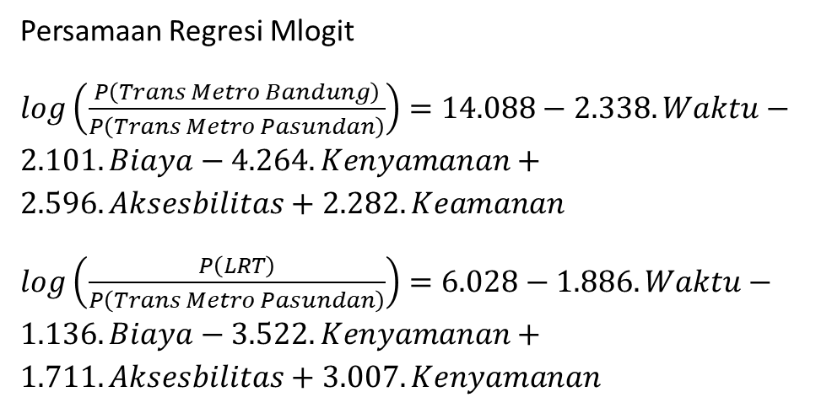
Variabel | Coefficient | Std.Error | Z | P>ǀzǀ
Category 1 (Trans Metro Bandung)
C | 14.088 | 9.4525 | 1.49 | 0.136
Waktu | -2.3377 | 1.2339 | -1.89 | 0.058
Biaya | -2.1013 | 1.0627 | -1.98 | 0.048
Kenyamanan | -4.2644 | 1.7023 | -2.51 | 0.012
Aksesbilitas | 2.5961 | 1.5916 | 1.63 | 0.103
Keamanan | 2.2816 | 1.1991 | 1.90 | 0.057
Category 2 (Based Outcome)
Category 3 (LRT)
C | 6.0282 | 9.5564 | 0.63 | 0.528
Waktu | -1.8862 | 1.0493 | -1.80 | 0.072
Biaya | -1.1360 | 1.0255 | -1.11 | 0.268
Kenyamanan | -3.5222 | 1.5706 | -2.24 | 0.025
Aksesbilitas | 1.7112 | 1.3230 | 1.29 | 0.196
Keamanan | 3.0072 | 1.3407 | 2.24 | 0.025
Obs | 30
Log likehood | -18.88973
LR chi2(10) | 24.54
Prob > chi2 | 0.0063
Pseudo R2 | 0.3937
Analisis Regresi Multinominal Logit (Variabel dependen pilihan)
Persamaan Regresi Mlogit
$log\left(\frac{P\left(Trans Metro Bandung\right)}{P\left(Trans Metro Pasundan\right)}\right)=14.088−2.338.Waktu−2.101.Biaya−4.264.Kenyamanan+2.596.Aksesbilitas+2.282.Keamanan$
$log\left(\frac{P\left(LRT\right)}{P\left(Trans Metro Pasundan\right)}\right)=6.028−1.886.Waktu−1.136.Biaya−3.522.Kenyamanan+1.711.Aksesbilitas+3.007.Kenyamanan$

Slide 18
Intrepetasi Singkat
Kategori 1 vs Kategori 2
1. Biaya dengan koefisien: -2.1013 (p = 0.048)
Koefisien negatif signifikan menunjukkan bahwa semakin positif penilaian terhadap biaya, semakin kecil kemungkinan memilih Kategori 1 dibandingkan Kategori 2. Hasil ini signifikan pada tingkat 5%.
2. Kenyamanan dengan koefisien -4.2644 (p = 0.012)
Koefisien negatif yang sangat signifikan berarti bahwa penilaian kenyamanan yang lebih baik secara signifikan mengurangi kemungkinan memilih Kategori 1 dibandingkan Kategori 2.

Slide 19
Kategori 3 vs Kategori 2
1. Kenyamanan dengan Koefisien -3.5222 (p = 0.025)
Koefisien negatif signifikan berarti bahwa penilaian kenyamanan yang lebih baik secara signifikan mengurangi kemungkinan memilih Kategori 3 dibandingkan Kategori 2.
2.Keamanan dengan Koefisien 3.0072 (p = 0.025)
Koefisien positif dan signifikan menunjukkan bahwa penilaian keamanan yang lebih baik secara signifikan meningkatkan kemungkinan memilih Kategori 3 dibandingkan Kategori 2.
Kesimpulan
Kenyamanan, Biaya, dan Waktu mengurangi kemungkinan memilih Kategori 1, sementara Keamanan dan Aksesibilitas cenderung meningkatkan kemungkinan memilih kategori 2, meskipun tidak selalu signifikan.

Slide 20
Kategori 3 vs Kategori 2
Keamanan dan Kenyamanan merupakan faktor signifikan. Penilaian keamanan yang lebih baik meningkatkan preferensi terhadap Kategori 3, sementara penilaian kenyamanan yang lebih baik secara signifikan mengurangi kemungkinan memilih Kategori 3 dibandingkan Kategori 2. Hal ini menunjukkan bahwa Kategori 2 (Trans Metro Pasundan) lebih disukai karena kenyamanan, sedangkan Kategori 3 (LRT) lebih dipilih karena keamanannya dan variabel waktu, biaya, kenyamanan, dan keamanan memiliki pengaruh yang signifikan terhadap pemilihan moda transportasi, dengan kenyamanan dan keamanan menjadi faktor penting dalam keputusan tersebut.
Secara keseluruhan nilai Log likelihood sebesar -18.88973 dan LR chi2(10) sebesar 24.54 dengan p-value 0.0063 menunjukkan bahwa model secara keseluruhan signifikan. Pseudo R2 sebesar 0.3937 menunjukkan bahwa model menjelaskan sekitar 39.37% variasi dalam data.

Slide 21
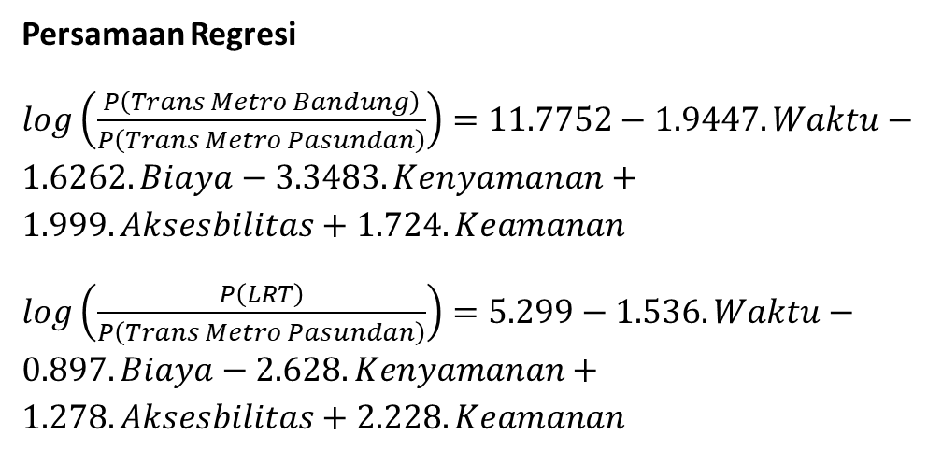
Variables | Coefficient | Std.Error | Z | P>ǀzǀ
Category 1 (Trans Metro Bandung)
C | 11.7752 | 7.6028 | 1.55 | 0.121
Waktu | -1.9447 | 0.9815 | -1.98 | 0.048
Biaya | -1.6262 | 0.8160 | -1.99 | 0.046
Kenyamanan | -3.3483 | 1.2954 | -2.58 | 0.010
Aksesbilitas | 1.9994 | 1.2256 | 1.63 | 0.103
Keamanan | 1.7245 | 0.8915 | 1.93 | 0.053
Category 2 (Based Outcome)
Category 3 (LRT)
C | 5.2994 | 7.5380 | 0.70 | 0.482
Waktu | -1.5366 | 0.8063 | -1.91 | 0.057
Biaya | -0.8979 | 0.7507 | -1.20 | 0.232
Kenyamanan | -2.6288 | 1.1275 | -2.33 | 0.020
Aksesbilitas | 1.2787 | 0.9294 | 1.38 | 0.169
Keamanan | 2.2282 | 0.9476 | 2.35 | 0.019
Obs | 30
Log likehood | -18.8091
Wald chi2(10) | 10.51
Prob > chi2 | 0.3972
Analisis Regresi Multinominal Profit (Variabel dependen pilihan)
Persamaan Regresi
$log\left(\frac{P\left(Trans Metro Bandung\right)}{P\left(Trans Metro Pasundan\right)}\right)=11.7752−1.9447.Waktu−1.6262.Biaya−3.3483.Kenyamanan+1.999.Aksesbilitas+1.724.Keamanan$
$log\left(\frac{P\left(LRT\right)}{P\left(Trans Metro Pasundan\right)}\right)=5.299−1.536.Waktu−0.897.Biaya−2.628.Kenyamanan+1.278.Aksesbilitas+2.228.Keamanan$

Slide 22
Intrepetasi Singkat
Kategori 1 vs Kategori 2
1. Waktu dengan koefisien -1.9447, p = 0.048
Koefisien negatif dan signifikan menunjukkan bahwa responden cenderung kurang memilih Kategori 1 dibandingkan Kategori 2 jika penilaian waktu lebih baik.
2. Biaya dengan koefisien -1.6262, p = 0.046
Koefisien negatif signifikan menunjukkan responden lebih memilih Kategori 2 daripada Kategori 1 jika biaya dinilai lebih baik.
3. Kenyamanan dengan koefisien -3.3483, p = 0.010
Kenyamanan yang lebih baik secara signifikan mengurangi kemungkinan memilih Kategori 1, sehingga responden lebih memilih Kategori 2

Slide 23
Kategori 3 vs Kategori 2
1. Kenyamanan dengan koefisien -2.6288, p = 0.020
Kenyamanan yang lebih baik secara signifikan mengurangi preferensi terhadap Kategori 3, sehingga responden lebih memilih Kategori 2
2. Keamanan dengan koefisien 2.2282, p = 0.019
Keamanan yang lebih baik secara signifikan meningkatkan preferensi terhadap Kategori 3 dibandingkan Kategori 2.

Slide 24
Kesimpulan Model Multinomial probit
Kategori 2 lebih disukai jika penilaian waktu, biaya, dan kenyamanan lebih baik dibandingkan Kategori 1 maupun Kategori 3. Kategori 1 lebih dipilih daripada Kategori 2 jika aksesibilitas dan keamanan lebih baik, namun hasilnya kurang signifikan. Kategori 3 lebih dipilih dibandingkan Kategori 2 jika keamanan lebih baik, sedangkan penilaian kenyamanan yang lebih baik membuat responden cenderung menghindari Kategori 3. secara keseluruhan, responden cenderung lebih memilih Kategori 2 kecuali jika keamanan lebih baik, di mana preferensi bisa beralih ke Kategori 3.
Model ini menunjukkan beberapa variabel signifikan dalam mempengaruhi preferensi moda transportasi, meskipun nilai probabilitas chi-squared (0.3972) menunjukkan bahwa model secara keseluruhan tidak signifikan.

Slide 25
Perbandingan Model Multinominal Logit dan Multinominal Profit
Hasil peninjauan terhadap dua model diskrit antara Multinominal Logit dan Multinominal Profit diidentifikasi bahwa model mlogit memiliki nilai probabilitas chi2 sebesar 0.0063, sedangkan model mprobit memperoleh nilai probabilitas chi2 sebesar 0.3972. Perbedaan ini dapat disimpulkan bahwa model Multinominal Logit yang dibawah nilai signifikansi 0.05 dapat menjadi model analisis yang lebih cocok untuk menilai hubungan preferensi pengguna moda transportasi berdasarkan faktor-faktor yang diamati.

